Slide 1
基于capwap协议的wtpd工程
主讲人：袁金虎
日期：2010/6/25

Slide 2
1. capwap 协议
1.1 capwap协议的相关概念
1.2 capwap状态机
1.3 capwap报文格式
2. 数据转发时的帧格式
3. wtpd工程
3.1 wtp端状态转换图
3.2 wtpd在各个状态的工作
3.3 wtpd中的线程
3.4 wtpd中数据转发
3.5 控制报文介绍
3.6 计时器机制

Slide 3
1.1 capwap协议的相关概念
AC: Access Controller，在数据、控制、管理平面给WTP提供接入网络服务的实体。
WTP: Wireless Terminator Point，无线终端点，更为普及的类似的名称为Thin AP(瘦AP), Light AP(轻量级AP)。
WTPD: Wireless Termination Point Daemon，无线终端点守护进程，CAPWAP客户端。
WID: CAPWAP服务器端

Slide 4
2.2 capwap状态机
CAPWAP协议的两端存在同样的状态机。WTPD是CAPWAP协议的一端，CAPWAP状态机表示了AC和WTP之间会话的一个周期过程。 CAPWAP状态机如下图所示：

Slide 5
============ ============
WTP AC
============ ============
Discover Request
------------------------------------>
Discover Response
<------------------------------------
Join Request
------------------------------------>
Join Response
<------------------------------------
(-- assume image is up to date --)
Configuration Status Request
------------------------------------>
Configuration Status Response
<------------------------------------
(-- enter RUN state --)
:
Echo Request
------------------------------------>
Echo Response
<------------------------------------
:
Event Request
------------------------------------>
Event Response
<------------------------------------

Slide 6
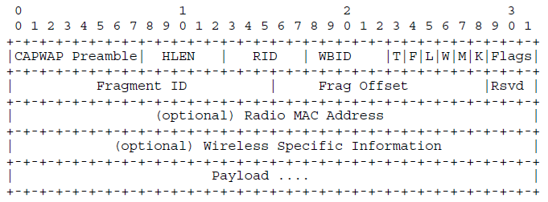
1.3 capwap报文格式
不管是数据信息还是控制信息，所有的CAPWAP协议数据包信息都被一个共同格式的数据包头封装。CAPWAP报文头的格式如下：

Slide 7
对部分capwap报文头内容解释如下：
HLEN：capwap头的长度
RID：radio ID
WBID：wireless binding id
T：传输的报文的格式，1表示负载为由WBID定义的类型，0表示负载为802.3帧。
F：当前报文是否分片。1表示当前报文是分片。
L：当F标志置位时有效。1表示当前是最后一个分片，0表示当前分片后面还有分片。
M：表示Radio MAC Address optional是否存在。
K：表示是否是数据通道的keep-alive包。
Fragment ID：分片时标识每个分片的序列号。
Fragment Offset：分片时标识每个分片的偏移（8字节为单位）。
Reserved：保留字段。
Radio MAC Address：当报文中是802.3帧时保留wtp的mac。

Slide 8
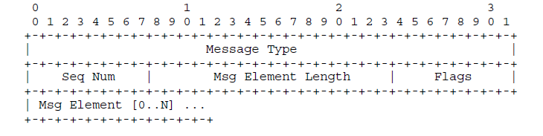
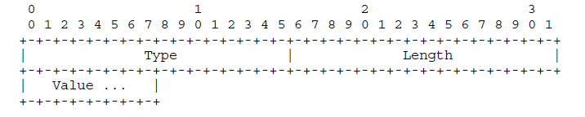
控制头信息的格式：
信息元素的TLV格式如下：

Slide 9
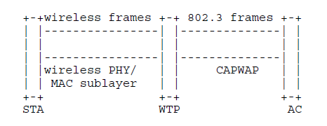
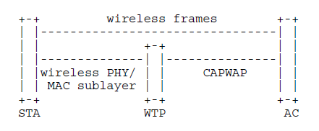
2 数据转发中的帧格式
2.1 本地转发
2.2 集中转发

Slide 10
本地转发
STA AP AC Internet
应用层
运输层 UDP header
网络层 IP header
链路层 802.3 header
802.11 802.3 802.3
集中转发
STA AP AC Internet
应用层 CAPWAP header
运输层 UDP header
网络层 IP header
链路层 802.3 header
802.11 802.11 802.3

Slide 11
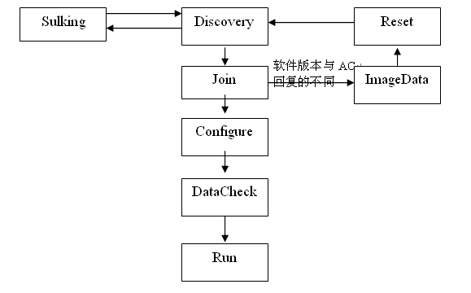
3. wtpd工程
3.1 wtp端状态转换图

Slide 12
3.2 wtpd端在各个状态的工作
Discovery ：
向AC发送Discovery请求，上报AP的一些信息如SN、mac、版本号等信息。gCWMaxDiscoveries=5，向一个AC列表中一项发5次请求都没有收到回应的话就进入sulking，回来后在向AC列表中的下一项发请求；如果收到回应则停止发请求，与他关联，如果回应中携带AC ip 列表，则更新ACList，然后进入sulking回来后从ACList头部开始重新发请求，如果新加的AC回应了则与他关联。AC回应的信息包括ac name、最大wtp数以及安全策略等信息。
Join ：
通过AP与AC之间建立socket（gWTPSocket）连接，AP向AC发join请求，上报AP更具体的信息，如radio个数，ip地址，WTP支持的数据转发类型等信息等。创建线程thread_receiveFrame，通过线程函数CWWTPReceiveDtlsPacket接收从AC来的控制报文，AC回复的报文包括ACDescriptor、ACIPList以及软件版本信息等。然后根据AC回的response中的版本信息判断软件版本是否要升级，如果版本需更新则进入IMAGE_DATA状态，否则进入configure状态。

Slide 13
ImageData：
gImageIdentifier_ACSupported中保存着join状态ac回复的关于升级的信息，包括版本号、软件大小等。
先发ImageDataRequest，包括在join状态时从ac获得的升级信息，ac回复ap版本升级需要的一些信息，然后ap开始从ac下载升级文件，下载成功的话在/tmp下创建一个成功标志文件successfile。然后ap将版本下载成功与否的结果发给ac（ImageDataResponse），如果下载成功，ac发reset请求信息给ap，ap进入reset状态升级版本，ap重启，新版本生效。下载失败时重启ap不进行版本升级。

Slide 14
Configure
向AC发ConfigureRequest，包括ACName、RadioAdminState、80211TxPower、WTPRadioInfo等信息，AC回复AP一些配置信息，AP将这些配置信息保存起来为run状态时所用。
DataCheck：
创建gWTPDataSocket，用于传输数据。创建线程thread_receiveData接收从ac发向station的数据包。CWWTPReceiveDtlsDataPacket函数接收数据包，并且判断数据该从哪个socket发往对应的station 。
发ChangeStateEventRequest，包括ResultCode、RadioOperationalState，告诉ac这些信息。

Slide 15
Run：
保存在Configure状态时AC下发的配置信息到相应的文件中，开心跳线。该状态涉及的报文类型比较多，其中CONFIGURE_UPDATE类型的报文负责radio属性的设置，STATION_CONFIGURATION类型的报文负责station的接入删除等操作，IEEE80211_WLAN_CONFIGURATION类型的报文负责wlan的创建删除等操作，创建第一个wlan时创建线程thread_receiveFrame，用于从station接收数据，再发向AC。

Slide 16
3.3 wtpd中的线程
主线程：初始化wtp配置，引导各个状态转换，建立各个子线程。
join状态创建的线程：用于接收从ac发来的控制报文。
datecheck状态创建的线程：用于接收从ac发往station 的数据报文。
run状态在创建第一个wlan时创建线程：用于接收从各个station来的数据，并发往ac。
此外run状态还有专门的线程用于检测station老化（ Netlink ）及一些信息上报：

Slide 17
其他一些线程：
set_sta_report_by_dhcpsnooping: CWWTPCheckMsgFromOtherPro，获取和ap关联的sta信息
setapscanning 在创建第一个wlan的时候，扫描周围的无线信息，流氓ap检测
setapmonitor 获取接口的throughput信息
setapextrainfo 获得一些额外的信息，如:cpu_use_ratio、收发包信息、mem_use_ratio、flash使用情况、接口up/down次数、wifi状态、ip的模式……
getstainfo 获得station的信息，如sta_mac、listen_interver、rate等。
getifstate 获得接口的状态信息，有eth_count、eth_status、wifi_count、wifi_status。
GetStaWapiInfo sta_count, staWapiInfo

Slide 18
用户接入的过程中wtpd所做的工作
AP周期性发送Beacon帧，客户端通过侦听AP定期发送的Beacon帧来发现网络
Sta通过在各个信道上搜索信号，从而知道该ap工作在哪个信道。ap将sta的请求信息转给ac。
Sta发probe request给ap ，ap回probe response给sta
STA AP
probe Request
probe Response
Authentication Request
Authentication Response
Association Request
Association Response
关联成功之后，AC会下发报文通知AP添加STA,

Slide 19
wtpd中对数据的接收和发送
在创建第一个wlan时候，创建一个从无线侧接收数据的线程，对用于接收的sock进行了处理：
addr.sll_protocol = htons(0x0019)
bind(sock, (struct sockaddr*)&addr, sizeof(addr))
接收的报文有管理帧和数据帧
由于Wtpd在创建每个wlan时都为其创建两个sock，send_sock，eap_sock，实际上只使用了send_sock。两个sock信息保存到wtp_wlan_list中。 当ap从ac收到数据时（gWTPDataSocket、32769），根据数据中包含的radio_id和wlan_id判断是哪个wlan的数据，然后在本地查找从对应的send_sock发送出去。

Slide 20
Wtpd与快转模块的交互
创建数据隧道时：
设定端口
echo 32769 > /proc/sys/net/capwap/udp_port
指明AC的地址
echo ac_addr > /proc/sys/net/capwap/ac_addr
创建wlan时，判断Local/tunnel，若是tunnel，则设值 ：
echo 1 > /proc/sys/net/ipv4/ip_forward
echo 1 > /proc/sys/net/capwap/spfast_down
echo 1 > /proc/sys/net/capwap/spfast_up

Slide 21
控制报文所包含的内容
关于radio的一些报文：
SetRadioAdminState（1 up，2 down）
SetStaticIP /usr/sbin/changeip static ip netmask gateway
MTU ifconfig eth0 mtu %d
SetApThroughputInfoCollect，gAPThroughputInfoCollectEnable开关下发
SetApMaxThroughput 设置vap 的带宽限制使能和设置
下发各种信息上报开关，如：apscaning、extrainfo、apmonitor、ifstute、wapiInfo、ThroughputSet等。
关于 Station的报文：
添加sta
删除sta

Slide 22
关于wlan的报文：
添加wlan：报文内容有radio_id、wlan_id、capability、key、qos、mac_mode、tunnel_mode、ssid等信息。
删除wlan： radio_id、wlan_id
UpdateWlan： radio_id、wlan_id 、capability、 key
wlan：wtp_ie，单播密钥，组播密钥...
创建wlan时：wpa_ie（wpa、wpa psk、wpa2、wpa2 psk、wapi psk、wpa shared）
StationConfigration报文中 ，SetSTASessionKey
Wlan的一些参数设置，如速率、带宽、信道、功率、无线模式、11n的一些参数。
心跳报文：
echo报文

Slide 23
数据通道中的数据
从无线侧接收到的数据有管理帧和数据帧
数据帧： eap报文、下行时分片的数据报文
管理帧包括以下这些： PROBE（探查帧）、 AUTHENTICATION（认证帧）、ASSOCIATION（关联帧）等。

Slide 24
wtpd中的计时器机制
计算器的两个关键要素
计时器队列
创建线程等待计时器超时
Wtpd中的计时器：
ImageDataTimer 300
JoinTimer 60
HeartbeatTimer 10
NeighborDeadTimer 60

Slide 25
11n参数添加
a-msdu
0 1 2 3 4 5 6 7 8 9 0 1 2 3 4 5 6 7 8 9 0 1 2 3 4 5 6 7 8 9 0 1
+-+-+-+-+-+-+-+-+-+-+-+-+-+-+-+-+-+-+-+-+-+-+-+-+-+-+-+-+-+-+-+-+
| type | Op | RadioID | WLANID |
+-+-+-+-+-+-+-+-+-+-+-+-+-+-+-+-+-+-+-+-+-+-+-+-+-+-+-+-+-+-+-+-+
| state(1/0) | subframe num | | |
+-+-+-+-+-+-+-+-+-+-+-+-+-+-+-+-+-+-+-+-+-+-+-+-+-+-+-+-+-+-+-+-+
| ampdulimit |
+-+-+-+-+-+-+-+-+-+-+-+-+-+-+-+-+-+-+-+-+-+-+-+-+-+-+-+-+-+-+-+-+
Mimo
0 1 2 3 4 5 6 7 8 9 0 1 2 3 4 5 6 7 8 9 0 1 2 3 4 5 6 7 8 9 0 1
+-+-+-+-+-+-+-+-+-+-+-+-+-+-+-+-+-+-+-+-+-+-+-+-+-+-+-+-+-+-+-+-+
| type | Op | radioid | wlanid |
+-+-+-+-+-+-+-+-+-+-+-+-+-+-+-+-+-+-+-+-+-+-+-+-+-+-+-+-+-+-+-+-+
| state | rx_state | | |
+-+-+-+-+-+-+-+-+-+-+-+-+-+-+-+-+-+-+-+-+-+-+-+-+-+-+-+-+-+-+-+-+

Slide 26
添加dns解析Ipv6的AC地址
根据config.wtp中的域名，解析ipv6的地址
1．解析的命令：nslookup6 –q=aaaa 域名
2．过滤出ipv6的地址（grep、awk）
3．向ac列表添加

